Slide 1
Presentación del libro
Seguridad y Salud en el Trabajo en México:
Avances, retos y desafíos
MTRO. IGNACIO RUBÍ SALAZAR
SUBSECRETARIO DE PREVISIÓN SOCIAL
Diciembre de 2017, Hermosillo, Sonora

Slide 2
Contenido
I
Devenir histórico y desarrollo de la Seguridad y Salud en el Trabajo
II
Fundamentos teóricos y contextuales
de la Seguridad y Salud en el Trabajo
CAPÍTULOS
III
Avances y resultados de la política en materia de Seguridad y Salud en el Trabajo en México
IV
Retos y Desafíos
2

Slide 3
¿Por qué un estudio de SST?
El trabajo constituye un hecho elemental de la vida misma que, en ocasiones, conlleva riesgos y daños a la salud, por ello, desde tiempos ancestrales, la Seguridad y Salud en el Trabajo (SST) es un tema que ha preocupado al género humano.
Uno de los estudios más importantes sobre SST es el de Bernardino Ramazzini: “De Morbis Artificum Diatriba” (De las enfermedades de los trabajadores) publicado en 1700.
Los accidentes de trabajo y las enfermedades profesionales representan un problema humano y económico en todo el mundo:
Cada 15 segundos muere un trabajador a causa de un accidente o una enfermedad relacionados con el trabajo, lo que representa 6 mil 300 fallecimientos al día y más de 2.3 millones al año. (OIT, 2016)
La carga económica de prácticas deficientes en materia de SST representa cada año 4% del PIB mundial. (OIT, 2016)
La protección de los trabajadores es un eje vital para el incremento de la productividad y el desarrollo de la planta laboral.
La SST y el Trabajo Decente
El trabajo decente incluye una visión de seguridad en el trabajo que dignifica y permite el desarrollo del trabajador, con respeto a los derechos laborales fundamentales y sin ningún tipo de discriminación.
3

Slide 4
Devenir histórico y Desarrollo de la
Seguridad y Salud en el Trabajo
¿Cuál fue el detonante de la SST?
Condiciones insalubres
=
mayores riesgos
La Revolución Industrial
Aumento en la mano de obra de niños y mujeres
Migración campo-ciudad
Sistema de producción
Desequilibrios
Deficiencias
Inequidades
Es punto de referencia para contextualizar el antecedente de la SST en América Latina y particularmente en México.
Surgieron los primeros esfuerzos por impulsar acciones e instrumentos normativos encaminados a regular el trabajo en la industria para brindar protección a los trabajadores.
Cambios en las relaciones laborales y en la estructura económica y social
Cambios demográficos
Aumento de la población y el hacinamiento provocaron enfermedades y epidemias
Condiciones de salud y seguridad mínimas
Carencia de una cultura de seguridad
4

Slide 5
Devenir histórico y Desarrollo de la
Seguridad y Salud en el Trabajo
Aspectos relevantes del desarrollo histórico e institucional de la SST en México
En 1904 José Vicente Villada, exgobernador del Estado de México, impulsó la Ley de Accidentes de Trabajo del Estado de México, que en su momento fue la única existente en el país.
Para 1929 se creó el Servicio de Higiene Industrial y Previsión Social, que tuvo a su cargo la salud del obrero.
De 1930 a 1970 se emitieron una serie de Leyes, Reglamentos específicos en la materia (Ley del Seguro Social y el Reglamento de Labores Peligrosas e Insalubres para Mujeres y Menores).
En 1970 se expidió una Nueva Ley Federal del Trabajo que en su Artículo 513 referente a la Tabla de Enfermedades de Trabajo, incorporó 161 tipos de enfermedades.
En 1976 se publicó en la Ley Orgánica de la Administración Pública Federal, la ratificación de la atribución encomendada a la STPS, para estudiar y ordenar las medidas de seguridad e higiene industriales.
En 1995 se implemento el Programa de Autogestión en Seguridad y Salud en el Trabajo (PASST).
En 2014 se emitió el último Reglamento Interior, un nuevo Reglamento Federal de Seguridad y Salud en el Trabajo, así como un Reglamento General de Inspección del Trabajo y Aplicación de Sanciones.
5

Slide 6
Fundamentos Teóricos y Contextuales de la Seguridad y Salud en el Trabajo
¿Qué es la SST?
Con diversas nociones se alude a la promoción de condiciones y de un ambiente de trabajo decente, seguro y saludable. En el lenguaje de los especialistas, se han venido utilizando diversas categorías:
salud ocupacional
seguridad y salud ocupacional
medicina laboral
medicina del trabajo
salud en el trabajo
seguridad e higiene en el trabajo
salud laboral
higiene industrial
higiene y seguridad industrial
Seguridad y Salud en el Trabajo
higiene ocupacional
seguridad e higiene ocupacional
seguridad e higiene y medio ambiente de trabajo
medicina ocupacional y del medio ambiente
“Es una disciplina que trata de la prevención de las lesiones y enfermedades relacionadas con el trabajo, y de la protección y promoción de la salud de los trabajadores.” (OIT, “Sistema de Gestión de la SST: una herramienta para la mejora continua”, Ginebra, 2011)
6

Slide 7
Panorama Internacional
Estadísticas, inferencias y limitantes para efectuar comparaciones en el mundo
A pesar de los esfuerzos que la OIT ha venido realizando desde hace más de 90 años para contar con información respecto a las estadísticas sobre lesiones profesionales, a la fecha, sólo se dispone de cálculos aproximados, suposiciones e inferencias que aportan estadísticas globales poco precisas.
Existen tres factores que explican la carencia de cifras certeras respecto a las enfermedades y accidentes en el lugar de trabajo:
Notificación incompleta (subregistro) de accidentes y enfermedades, y la frecuente exclusión de sectores enteros de los sistemas de información.
Falta de mecanismos adecuados de regulación y monitoreo que pueden fomentar la notificación incompleta, ya que las empresas tienen un incentivo financiero para ocultar accidentes y enfermedades.
Los sistemas de registro y notificación no son homogéneos entre países. En algunos de ellos, los datos cubren enfermedades y accidentes ocupacionales relacionados con el desplazamiento hacia el trabajo y desde él, mientras que otros no.
7

Slide 8
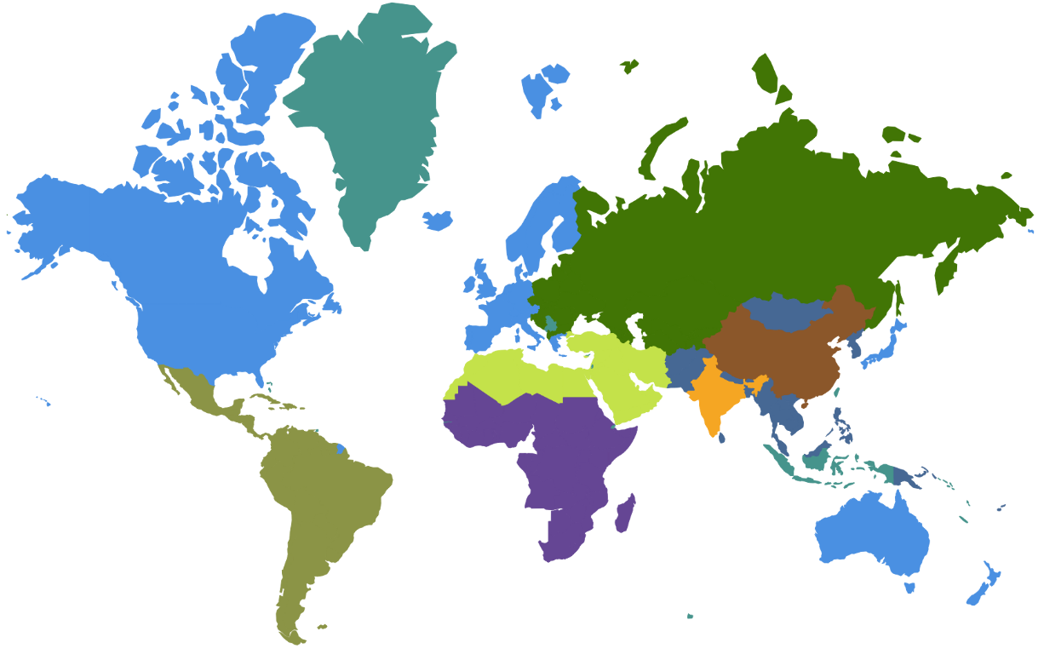
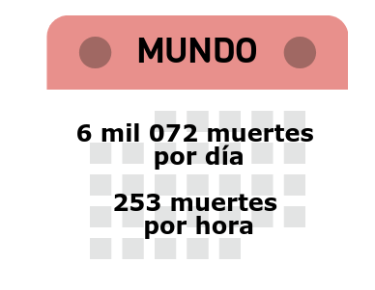
Panorama Internacional
Muertes relacionadas con accidentes y enfermedades de trabajo en el mundo, por día y hora
Economías de Mercado Establecidas (EME)
Economías ex Socialistas (EES)
822 muertes por día
34 muertes por hora
461 muertes por día
19 muertes por hora
América Latina y el Caribe (ALC)
India (IND)
415 muertes por día
17 muertes por hora
914 muertes por día
38 muertes por hora
China (CHN)
Medio Oriente (MO)
1, 344 muertes por día
408 muertes por día
17 muertes por hora
56 muertes por hora
África Subsahariana (ASS)
Estados Asiáticos e islas (EAI)
967 muertes por día
40 muertes por hora
741 muertes por día
31 muertes por hora
8

Slide 9
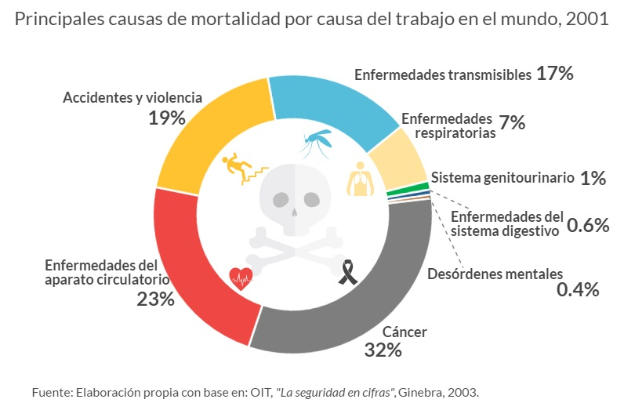
Panorama Internacional
Principales causas de mortalidad por causa de trabajo en el mundo
9

Slide 10
Panorama Internacional
Sectores de alto riesgo en el ámbito laboral
Los trabajadores están expuestos a peligros, de índole física, química, biológica y psicológica, que pueden constituir un riesgo para su salud.
Se calcula que entre 50% y 70% de la fuerza laboral en los países en desarrollo está expuesta a estos tipos de peligro, en especial 5 sectores: (Fontes, 2002)
Minería
Agricultura
Industria maderera
Pesca
Construcción
Las cargas pesadas de trabajo físico o las condiciones de trabajo ergonómicamente deficientes pueden llevar a lesiones y trastornos musculo-esqueléticos.
Más de 300 millones de trabajadores sufren lesiones profesionales no mortales cada año, lo que significa que más de 800 mil personas se lesionan cada día en su trabajo. (OIT, 2016)
Estas enfermedades se encuentran entre los problemas más importantes de salud en el trabajo, además, constituyen una de las principales causas de ausentismo laboral.
Hoy en día se reconoce que el estrés laboral es uno de los principales problemas para la salud de la población trabajadora, organizaciones como la OIT y la OMS han resaltado el impacto de este en la productividad y en la falta de datos mundiales sobre el tema.
10

Slide 11
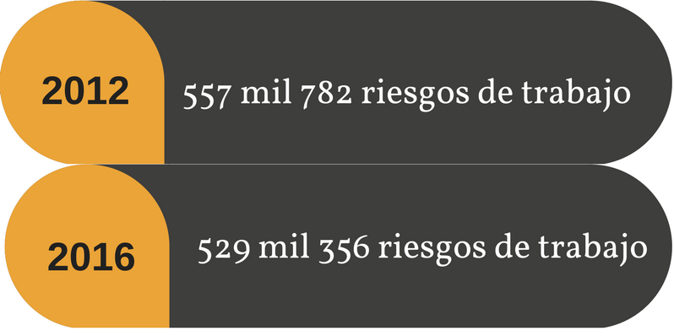
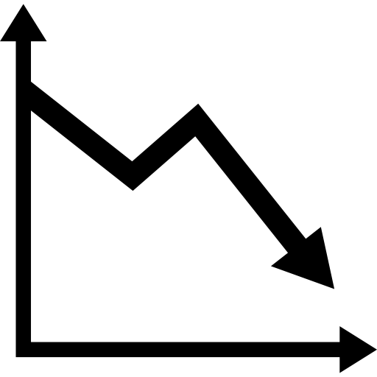
Panorama Nacional
Riesgos de Trabajo
RIESGO DE TRABAJO
Es la posibilidad de que un trabajador sufra una enfermedad profesional o un accidente vinculado con su actividad laboral.
De 2012 a 2016 hubo una disminución de 28 mil 426 riesgos de trabajo, equivalente al 5.1%. (IMSS)
Riesgos de Trabajo por Actividad Económica, según tasa de incidencia, 2016
(por cada 100 trabajadores)
3.5
3.5
3.1
3.0
2.7
1.9
1.7
En el mismo periodo, la tasa de incidencia en los riesgos de trabajo disminuyó 0.7 puntos porcentuales.
Fuente: Elaboración propia con base en la Memoria Estadística 2016 del IMSS.
11

Slide 12
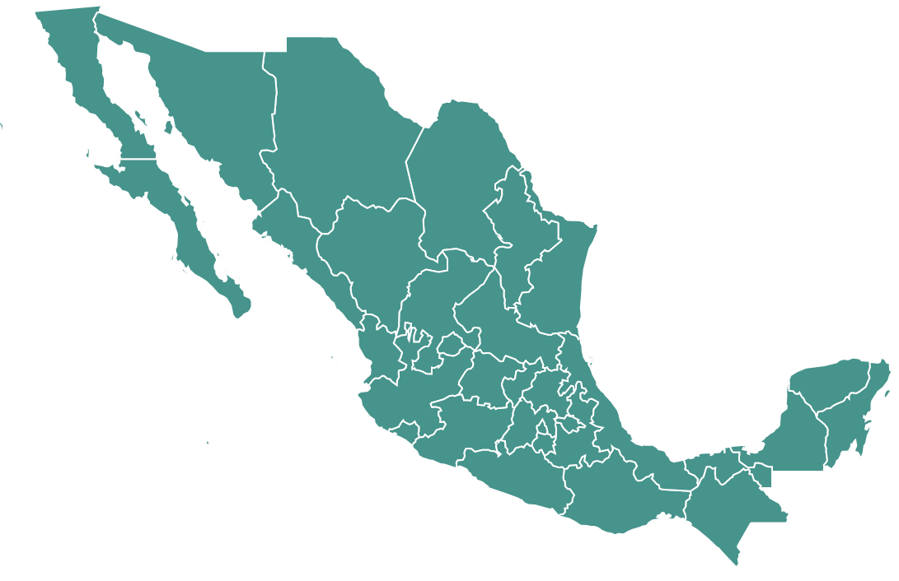
Panorama Nacional
Estadística de Riesgos de Trabajo
Concepto | Total | Mujeres |  | Hombres
Riesgos de Trabajo | 529,356 | 186,822 | 35.3% | 342,534 | 64.7%
Accidentes de Trabajo y en Trayecto | 516,734 | 182,501 | 35.3% | 334,233 | 64.7%
Defunciones por Accidentes | 1,385 | 90 | 6.5% | 1,295 | 93.5%
Enfermedades de Trabajo | 12,622 | 4,321 | 34.2% | 8,301 | 65.8%
Defunciones por Enfermedades | 23 | 1 | 4.3% | 22 | 95.7%
12

Slide 13
Panorama Nacional
Accidentes de Trabajo y en Trayecto
Enfermedades de Trabajo
Incapacidades Permanentes
Defunciones por accidentes de Trabajo y en Trayecto
13

Slide 14
Panorama Nacional
Tasa Nacional de incidencia de riesgos de trabajo, 2016
Trabajadores con Seguro de Riesgos de Trabajo (Promedio anual) | Riesgos de Trabajo |  | Accidentes de Trabajo |  | Accidentes en Trayecto |  | Enfermedades de Trabajo
 | Casos | Tasa (por cada 100 trabajadores) | Casos | Tasa (por cada 100 trabajadores) | Casos | Tasa (por cada 100 trabajadores) | Casos | Tasa (por cada 100 trabajadores)
18,206,112 | 529,356 | 2.9% | 394,202 | 2.2% | 122,532 | 0.7% | 12,622 | 6.9%
Hallazgos relevantes
Las tasas más bajas de riesgos de trabajo las tuvieron Chiapas y Campeche con 1.4% y 1.7% respectivamente
Nayarit presentó la tasa de accidentes de trabajo más alta (3.8%)
Chiapas (1.2%), Campeche y Tlaxcala (1.4%) reportaron las menores tasas
En accidentes en trayecto, la tasa nacional se ubicó en 0.7%
Las tasas más altas se registraron en el Estado de México y San Luis Potosí con 1.1%
Las más bajas las presentaron Chiapas con 0.2% y Baja California Sur, Campeche y Quintana Roo con 0.3% respectivamente
Coahuila registró la tasa más alta de enfermedades de trabajo (33.5%)
=
casi 5 veces la tasa nacional (6.9%)
14

Slide 15
Panorama Nacional
Trabajadores con Seguro de Riesgos de Trabajo (Promedio anual) | Riesgos de Trabajo |  | Accidentes de Trabajo |  | Accidentes en Trayecto |  | Enfermedades de Trabajo
 | Casos | Tasa (por cada 100 trabajadores) | Casos | Tasa (por cada 100 trabajadores) | Casos | Tasa (por cada 100 trabajadores) | Casos | Tasa (por cada 100 trabajadores)
18,206,112 | 1,408 | 0.8% | 986 | 0.5% | 399 | 0.2% | 23 | 0.1%
Tasa Nacional de incidencia de defunciones por riesgos de trabajo, 2016
Hallazgos relevantes
A nivel nacional la tasa de defunciones causadas por riesgos de trabajo fue de 0.8%, las más representativas se localizaron en Durango (1.6%) y Zacatecas (1.5%)
Durango y Veracruz con 1.2% y Sinaloa con 1.0%, registraron las mayores tasas de defunciones por accidentes de trabajo
Presentaron las mayores tasas de defunciones por accidentes en trayecto: Tabasco y Zacatecas con 0.7%, Nayarit con 0.6%, e Hidalgo y Michoacán con 0.5%
Campeche, Chiapas, Morelos y Querétaro reportaron una tasa de 0%
Respecto a las defunciones por enfermedades de trabajo registraron las tasas más altas: Campeche y Durango con 0.8%, y Nayarit con 0.7%
No presentaron ninguna defunción por enfermedad laboral: Baja California, Baja California Sur, Colima, Chiapas, Chihuahua, Ciudad de México, Hidalgo, Michoacán, Morelos, Oaxaca, Querétaro, Quintana Roo, San Luis Potosí, Tlaxcala, Yucatán y Zacatecas
15

Slide 16
Panorama Nacional
Tasa Nacional de incidencia de incapacidades permanentes por riesgos de trabajo, 2016
Trabajadores con Seguro de Riesgos de Trabajo (Promedio anual) | Riesgos de Trabajo |  | Accidentes de Trabajo |  | Accidentes en Trayecto |  | Enfermedades de Trabajo
 | Casos | Tasa (por cada 100 trabajadores) | Casos | Tasa (por cada 100 trabajadores) | Casos | Tasa (por cada 100 trabajadores) | Casos | Tasa (por cada 100 trabajadores)
18,206,112 | 32,216 | 1.8% | 21,082 | 1.2% | 3,791 | 0.2% | 7,343 | 4.0%
Hallazgos relevantes
De las 32 mil 216 incapacidades permanentes por riesgos de trabajo que se registraron en el país, Coahuila presentó 4 mil 319, cuya tasa (5.8%) representó la mayor a nivel nacional
La tasa nacional de incapacidades permanentes por accidentes de trabajo fue de 1.2%, registrándose las más altas en Sinaloa (2.0%), Durango (1.8%), Sonora y Coahuila (1.7%)
Respecto a las incapacidades por accidentes en trayecto las tasas más altas se presentaron en San Luis Potosí y Sinaloa con 0.4%
Coahuila fue la entidad con la tasa más alta por enfermedades de trabajo con 39.2%, seguida por Zacatecas (23.9%) e Hidalgo (21.7%)
Colima y Quintana Roo reportaron las menores tasas (0.2%)
16

Slide 17
Normativa Nacional
LABORAL
SEGURIDAD Y SALUD
CONCURRENTES
Ley Federal del Trabajo
Ley General de Salud
Ley Federal sobre Metrología y Normalización
Ley Orgánica de la Administración Pública Federal
Ley del Seguro Social
Ley General de Protección Civil
Ley de Planeación
Ley del ISSSTE
Ley General del Equilibrio Ecológico y la Protección al Ambiente
Ley Minera
Constitución Política
de los Estados
Unidos Mexicanos
Ley de Desarrollo Sustentable de la Caña de Azúcar
Reglamento Federal de Seguridad y Salud en el Trabajo
Reglamento de la LGS en Materia de Prestación de Servicios
de Atención Médica
Reglamento de la Ley Federal sobre Metrología y Normalización
Reglamento General de Inspección
del Trabajo y Aplicación
de Sanciones
Reglamento de Prestaciones Médicas del IMSS
Reglamento de la Ley de Protección Civil
Reglamento de Seguridad, Higiene y Medio Ambiente en el Trabajo del Sector Público Federal
Reglamento para la Dictaminación en Materia de Riesgos del Trabajo e Invalidez del ISSSTE
Reglamento de la LGEEPA en Materia de Prevención y Control de la Contaminación de la Atmósfera
Reglamento Interior
de la STPS
Normas Oficiales Mexicanas
Fuente: Elaboración propia.
17

Slide 18
Avances y Resultados de la Política en Materia de Seguridad y Salud en el Trabajo en México
¿Qué se ha hecho?
Reforma a la Ley Federal del Trabajo (2012).
Incorporación de las figuras de Acoso y Hostigamiento Sexual en el Reglamento Federal de Seguridad y Salud en el Trabajo.
-Emisión del Protocolo de Actuación Frente a Casos de Violencia Laboral, Hostigamiento y Acoso Sexual. (septiembre de 2016)
Reforma al marco normativo
Innovación y simplificación normativa para el pago de indemnizaciones. (a partir del 1 de diciembre de 2012)
Actualización de las Tablas de Enfermedades y de Valuación de Incapacidades Permanentes. (agosto-octubre de 2016 y febrero de 2017)
Habilitación del aviso electrónico de accidentes de trabajo. (a partir del 1 de enero de 2016, http://siaat.stps.gob.mx/)
Incremento al monto de las sanciones. (a partir del 1 de diciembre de 2012)
18

Slide 19
Avances y Resultados de la Política en Materia de Seguridad y Salud en el Trabajo en México
Actualización reglamentaria
Emisión de un nuevo Reglamento General de Inspección del Trabajo y Aplicación de Sanciones. (junio de 2014)
Actualización del Reglamento Federal de Seguridad y Salud en el Trabajo. (noviembre de 2014)
Incorporación de las tecnologías de información y comunicación a la SST. (enero de 2013 a la fecha)
Actualización y emisión de normas oficiales mexicanas en SST. (septiembre de 2014 a la fecha)
Emisión de normativa especial en materia de SST
Menores trabajadores. (LFT, noviembre de 2012; CPEUM, junio de 2014; C-138, abril y LFT, junio de 2015)
Mujeres trabajadoras. (a partir del 1 de diciembre de 2012)
Personas con discapacidad. (julio de 2016)
Trabajadores mineros. (a partir del 1 de diciembre de 2012)
19

Slide 20
Avances y Resultados de la Política en Materia de Seguridad y Salud en el Trabajo en México
Nuevo enfoque institucional para la SST
Rediseño organizacional de la STPS. (agosto de 2012)
Fortalecimiento del Programa de Autogestión en Seguridad y Salud en el Trabajo (PASST). (noviembre de 2014)
Diseño e implementación del Programa Nacional de Bienestar Emocional y Desarrollo Humano en el Trabajo (PRONABET). (abril de 2015)
Fortalecimiento de mecanismos de consulta y prevención de riesgos
Instalación de la Comisión Consultiva Nacional de Seguridad y Salud en el Trabajo (COCONASST) (abril de 2015); y, las Comisiones Estatales (COCOESST). (2015-2016)
Renovación del Comité Consultivo Nacional de Normalización de Seguridad y Salud en el Trabajo (CCNNSST). (noviembre de 2014)
20

Slide 21
Avances y Resultados de la Política en Materia de Seguridad y Salud en el Trabajo en México
Sinergia y colaboración con los sectores empresariales
Pronunciamiento para fomentar la protección de la maternidad y la lactancia materna. (agosto de 2014)
Evaluación de la conformidad en los organismos privados. (enero de 2013 a la fecha)
Fortalecimiento de las visitas de inspección para vigilar el cumplimiento de la normatividad en SST. (enero de 2013 a la fecha)
Importancia del adiestramiento y sensibilización en los centros de trabajo. (a partir del 1 de diciembre de 2012)
Estrategias y difusión
Realización de foros de difusión y consulta en materia de SST. (2015)
Reimpresión y renovación de las guías de prácticas seguras. (enero de 2013 a diciembre de 2016)
21

Slide 22
Retos y Desafíos
Retos
Elaborar una compilación de la normatividad en materia de SST.
Promover la unificación y armonización de la normativa en materia de SST.
Continuar con la actualización de normas oficiales mexicanas.
Concluir el proceso de cancelación de normas oficiales mexicanas de Producto.
Fomentar una cooperación más activa entre trabajadores y empleadores.
Fortalecer la promoción del bienestar emocional en el trabajo e impulsar acciones para sensibilizar sobre el estrés laboral.
22

Slide 23
Retos y Desafíos
Desafíos
Formulación de una política o estrategia nacional en materia de SST.
Fortalecer los mecanismos de coordinación institucional.
Promover el desarrollo de las capacidades y la profesionalización de los recursos humanos en favor de la SST.
Difundir la perspectiva de género contenida en la normatividad e integrarla en las políticas de SST.
Ampliar la cobertura del PASST y promover su obligatoriedad.
Promover el acceso a la información y las acciones de sensibilización para crear una cultura de prevención.
Promover la instalación de lactarios en los centros de trabajo públicos y privados.
Continuar fortaleciendo el alcance de la función de inspección en el trabajo.
Diseño e integración del Observatorio Nacional de SST.
23

Slide 24
Subsecretaría de Previsión Social
MTRO. IGNACIO RUBÍ SALAZAR
Tel. 2000 5124
www.gob.mx/stps

